Slide 1
Викторина «Знатоки дорожных Правил»

Slide 2
1 тур | 1 | 2 | 3 | 4
2 тур | 1 | 2 | 3 | 4
3тур | 1 | 2 | 3 | 4

Slide 3
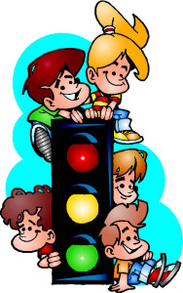
1 тур Вопрос 1
На какой сигнал светофора пешеходы должны переходить улицу?
(на зеленый)

Slide 4
1 тур Вопрос 2
Могут ли машины двигаться с места, если горит желтый?
(Нет, желтый цвет светофора означает всего лишь необходимость приготовиться к движению, но не само движение)

Slide 5
1 тур Вопрос 3
Как называется дорожка, по которой пешеход переходит дорогу, не нарушая правил дорожного движения?
(зебра)

Slide 6
1 тур Вопрос 4
Какой знак на дороге сообщает водителю, что рядом школа, или детский сад, а значит, следует снизить скорость движения?
(знак перебегающего разметку ребенка)

Slide 7
2 тур Вопрос 1
Продолжите фразу
И автобус, и трамвай, едут быстро – не зевай,
Всем известно на планете, осторожней будьте…
(дети)

Slide 8
2 тур Вопрос 2
Ни машина, ни мопед не оставят здесь свой след,
Ездить ведь никто не может вдоль прямых…
(велодорожек)

Slide 9
2 тур Вопрос 3
На дороге все стоят, на дороге все гудят,
Ждут водители и дети, светофор совсем не светит,
Не горят его приборы, поломались…
(светофоры)

Slide 10
2 тур Вопрос 4
Продолжи: «Тише едешь — …»
дальше будешь

Slide 11
3 тур Вопрос 1
Что обозначает этот дорожный знак?
(велосипедная дорожка)

Slide 12
3 тур Вопрос 2
Какое значение имеет знак, на котором написано – «стоп»?
(водитель обязан остановиться в этом месте, дальнейшее движение запрещено)

Slide 13
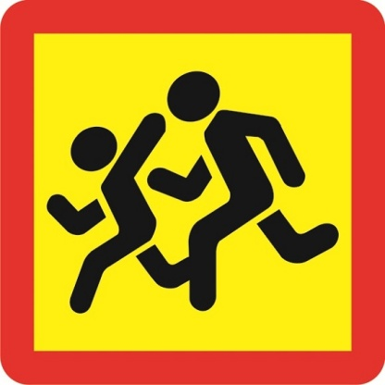
3 тур Вопрос 3
Что означает выставленный в лобовом окне автобуса знак, на котором изображены бегущие дети?
(автобус перевозит детей – осторожно)

Slide 14
3 тур Вопрос 4
Каких дорожных знаков не существует: запрещающих, регулирующих, предупреждающих, предписывающих?
(регулирующих)

